Slide 1

정보검색 발표
이름: 조민서
학번: 201912430
학과: IT 정보공학

Slide 2
목차
프로젝트 주제 & 주제 선택 이유
사용된 기술 스택
프로그램 동작 과정
결과물 예시

Slide 3
프로젝트 주제 & 주제 선택 이유
프로그래머스 채용 정보 크롤러
정보 획득
추가하고 싶은 기능
소요 시간: 약 25시간

Slide 4
사용한 기술 스택
프로그래밍 언어
Java & JDK 11버전 이상
라이브러리
selenium-java : 웹 페이지에서 데이터를 수집하고 조작하는 데 사용
selenium-support
apache-poi : 엑셀 파일을 다루기 위해 사용
apache-poi-ooxml

Slide 5
프로그램 전체 동작 과정
필터 크롤링
전체 페이지 수 찾기
크롤링 페이지 분담
크롤링 데이터 저장
필요한 정보 입력 받기
파일 병합

Slide 6
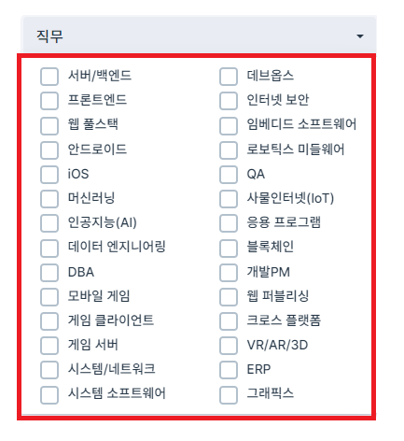
필터 크롤링 : 직무
기본 URL :
https://career.programmers.co.kr/job
직무 선택 URL : https://career.programmers.co.kr/job&job_category_ids=5
공통 쿼리 : “&job_category_ids=“
직무 마다 다른 쿼리
- 쿼리 : “5”
- 쿼리가 나타내는 의미 : “머신러닝“

Slide 7
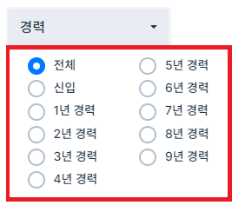
필터 크롤링 : 경력
기본 URL :
https://career.programmers.co.kr/job
경력 선택 URL : https://career.programmers.co.kr/job&min_career=1
공통 쿼리 : “&min_career=“
경력 마다 다른 쿼리
- 쿼리 : “1”
- 쿼리가 나타내는 의미 : “1년 경력“

Slide 8
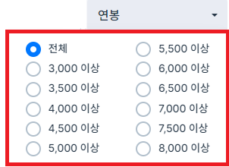
필터 크롤링 : 연봉
기본 URL :
https://career.programmers.co.kr/job
경력 선택 URL : https://career.programmers.co.kr/job&min_salary=3000
공통 쿼리 : “&min_salary=“
연봉 마다 다른 쿼리
- 쿼리 : “3000”
- 쿼리가 나타내는 의미 : “3,000 이상“

Slide 9
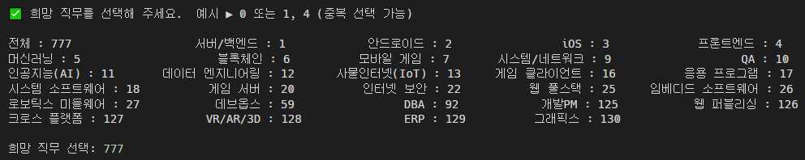
정보 입력 받기 : 직무

Slide 10
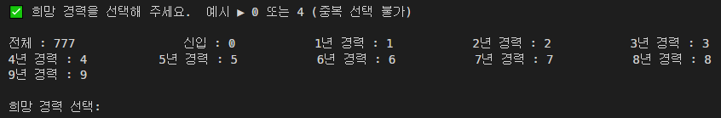
정보 입력 받기 : 경력

Slide 11
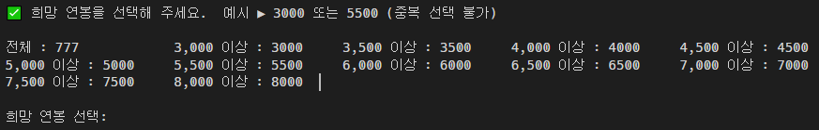
정보 입력 받기 : 연봉

Slide 12
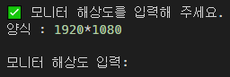
정보 입력 받기 : 모니터 해상도
모니터 해상도를 입력 받는 이유
멀티 스레드 개수 선정 방법
주의
Intel - 하이퍼 스레딩
Java - Runtime.getRuntime().availableProcessors()
병렬 크롤링 시각화

Slide 13
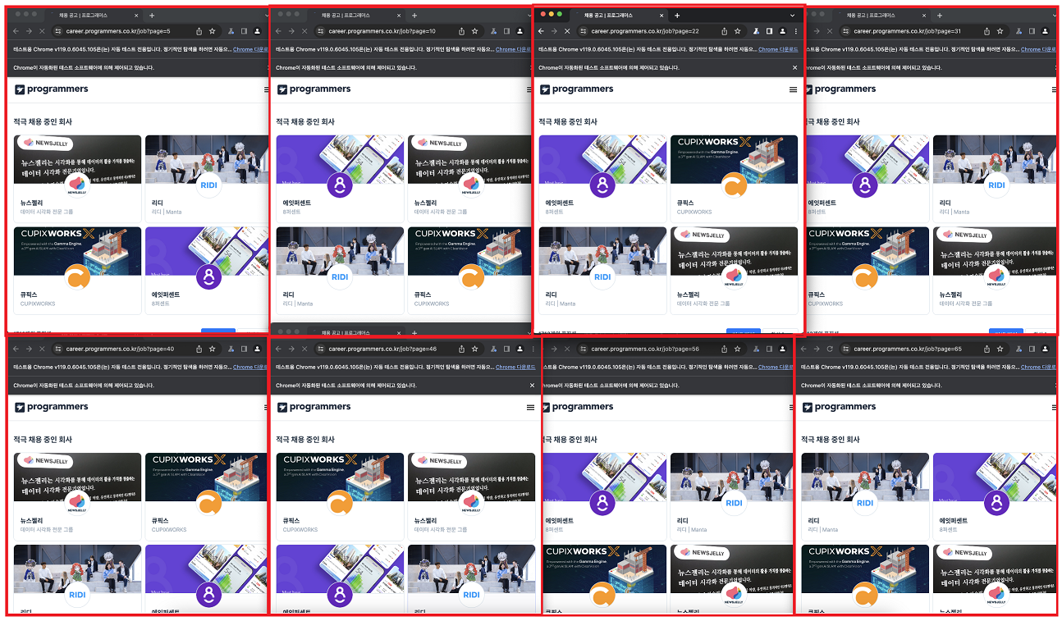
모니터 해상도 : CPU 코어 개수가 8개인 경우

Slide 14
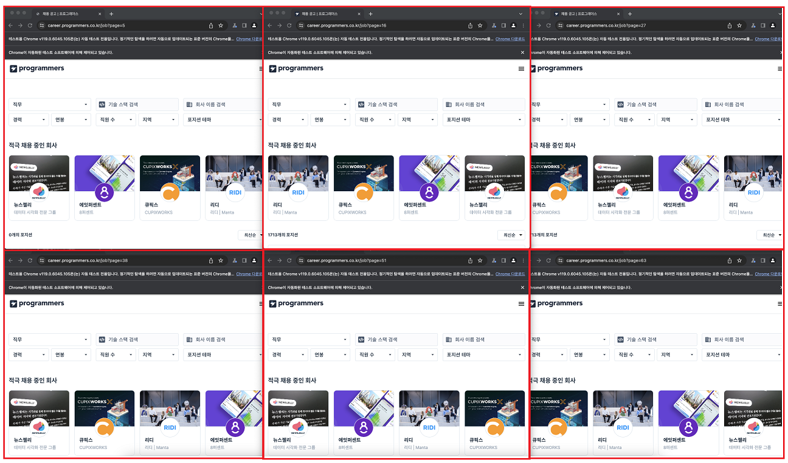
모니터 해상도 : CPU 코어 개수가 6개인 경우

Slide 15
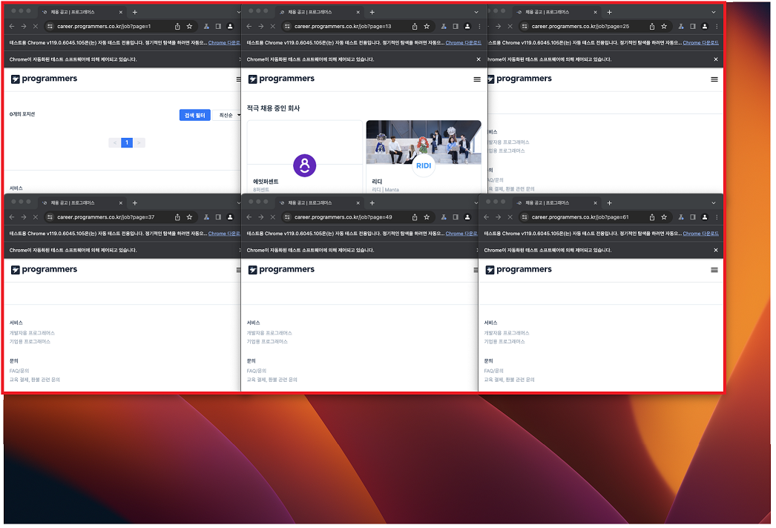
모니터 해상도 : 잘못된 입력 예시

Slide 16
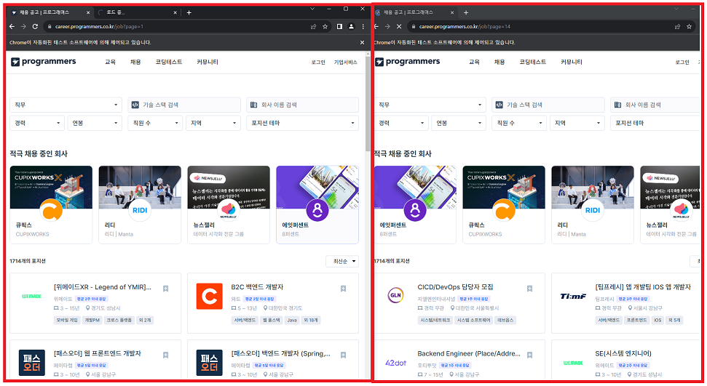
모니터 해상도 : 잘못된 입력 예시

Slide 17
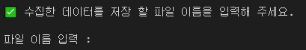
정보 입력 받기 : 저장 할 파일 이름
파일 이름을 입력 받는 이유
문제점
해결 방법
파일 이름 입력 받기
이전 정보 삭제
이전 : 현재 날짜.xlsx
예시 : 2023-12-05.xlsx

Slide 18
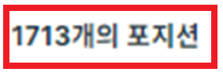
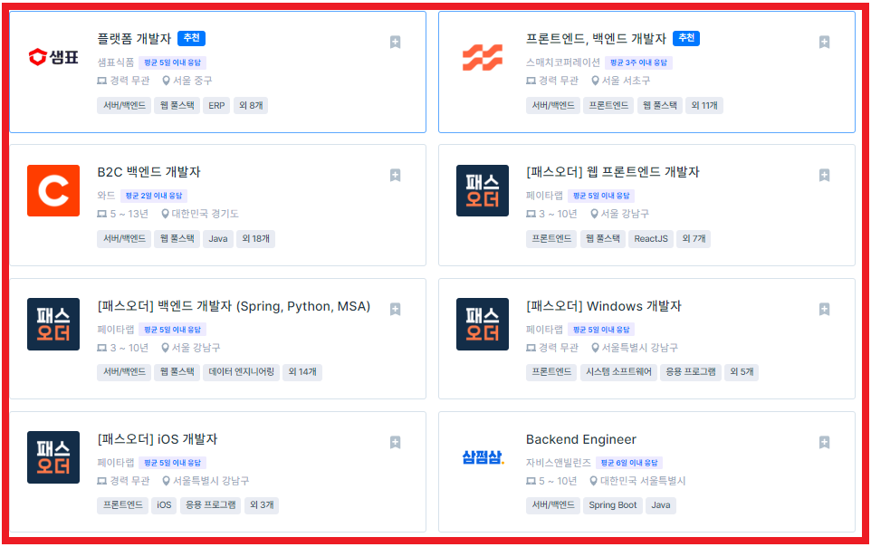
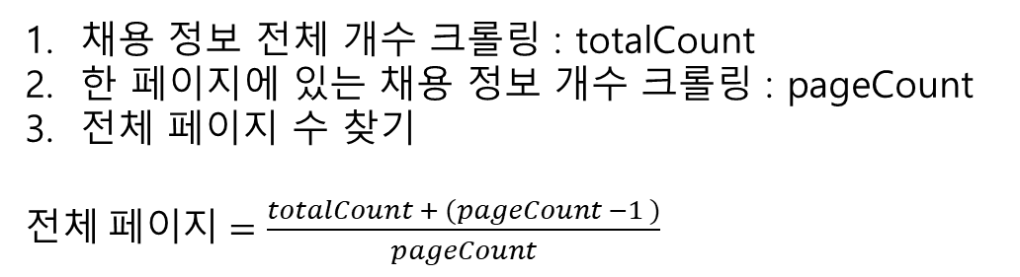
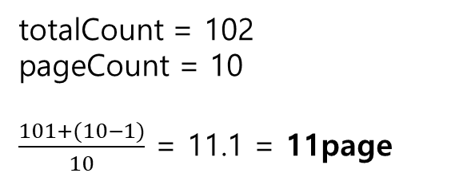
전체 페이지 수 찾기
채용 정보 전체 개수 크롤링 : totalCount
한 페이지에 있는 채용 정보 개수 크롤링 : pageCount
전체 페이지 수 찾기
전$체 페이지=\frac{totalCount + (pageCount −1 )}{pageCount}$
totalCount = 102
pageCount = 10
$\frac{101+(10−1)}{10}$ = 11.1 = 11page

Slide 19
크롤링 페이지 분담
80 페이지, 8개 스레드
0~7번 스레드는 10 페이지
82 페이지, 8개 스레드
0, 1번 스레드는 11 페이지, 2~7번 스레드는 10 페이지
→ 번호가 작은 스레드부터 1 페이지 추가 담당
7 페이지, 8개 스레드
단일 스레드 이용, 즉 1개의 스레드가 7 페이지

Slide 20
크롤링 데이터 저장
예시
(0~7).xlsx ⇒ 각각의 스레드가 크롤링한 데이터
문제점
사용자가 8개의 파일을 열어야 하는 번거로움 발생
해결 방법
생성된 8개의 엑셀 파일을, 하나의 단일 파일로 병합

Slide 21
결과물 예시
전체 크롤링 결과
서버/백엔드, 신입 크롤링 결과

Slide 22
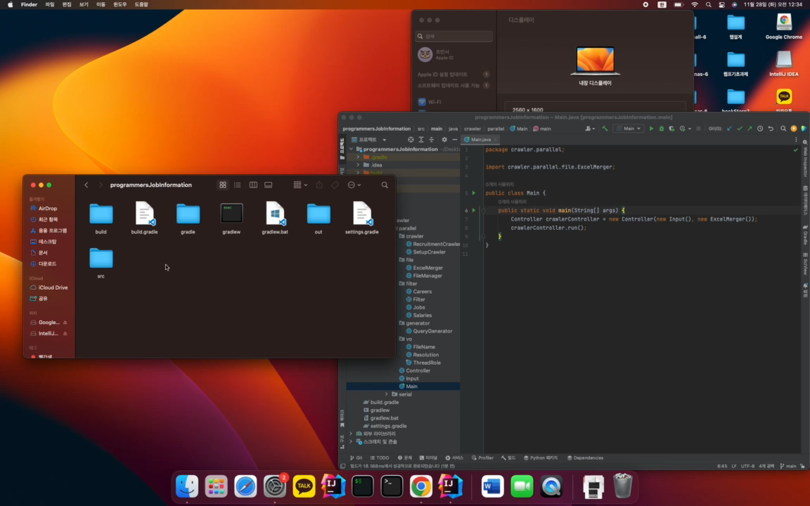
사용 영상

Slide 23
감사합니다.

